Slide 1
Имиджелогия
(курс по выбору)
Преподаватель: канд. филол. н., доцент кафедры русского языкознания и коммуникативных технологий ЛНУ имени Тараса Шевченко И.А.Соболева

Slide 2
«Имиджелогия» - наука о создании положительного имиджа человека, бизнес-структуры, государства, товара, политической силы и т.д.

Slide 3
В курсе
рассматривается понятие «имидж»
раскрывается структура имиджа
характеризуются
виды имиджа

Slide 4
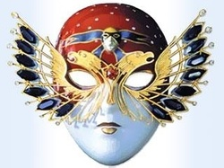
Имидж – ключевое понятие нашего
Времени. Каждый из нас
задумывается о собственном имидже.

Slide 5
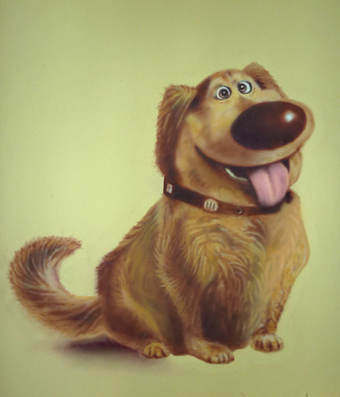
«За большие деньги можно купить самого
лучшего пса, но никакие деньги не заставят
его при виде Вас вилять хвостом».
Джордж Сорос

Slide 6
Что такое имидж?
Имидж (англ. image – образ,
изображение) искусственный образ,
формируемый в общественном или
индивидуальном сознании.

Slide 7

Положительный имидж – это правильно
созданный позитивный образ,
возникающий в сознании людей.

Slide 8

Имиджмейкер – профессионал,
занимающийся созданием имиджа кого-
нибудь или чего-нибудь.

Slide 9
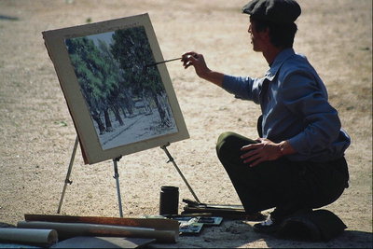
В ходе изучения имиджелогии у Вас будет возможность попробовать свои силы в разработке различных видов имиджа:
личностного
профессионального
регионального и т.д.

Slide 10
Студенческие имидж-проекты:
1. Предложите свои идеи по созданию положительного имиджа Луганска, Донбасса или своего родного города, посёлка, деревни и т.д.

Slide 11
Студенческие имидж-проекты:
2. Разработайте стратегический план по созданию профессионального имиджа одной из профессий:
- педагога;
- практикующего психолога;
- политика;
- представителя шоу-бизнеса и т.д.

Slide 12

Имидж врача
Гончаровой Анастасии
и
Цыганенко Ксении
Группа 3П-1

Slide 13
Проанализировав задание, мы решили, что самый лучший стратегический план по созданию профессионального имиджа врача присутствует у героя сериала «Интерны» Андрея Быкова (Иван Охлобыстин)

Slide 14
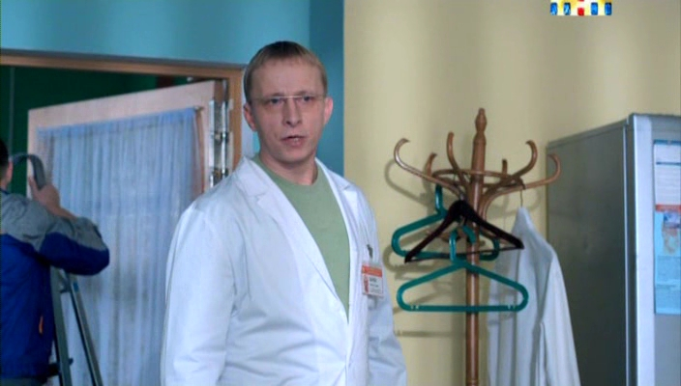
Андрей Евгеньевич Быков— заведующий терапевтическим отделением больницы и руководитель четырёх интернов. Быков – самый яркий и обаятельный персонаж в сериале интерны. Он отлично
справляется со своей работой, любит её.

Slide 15
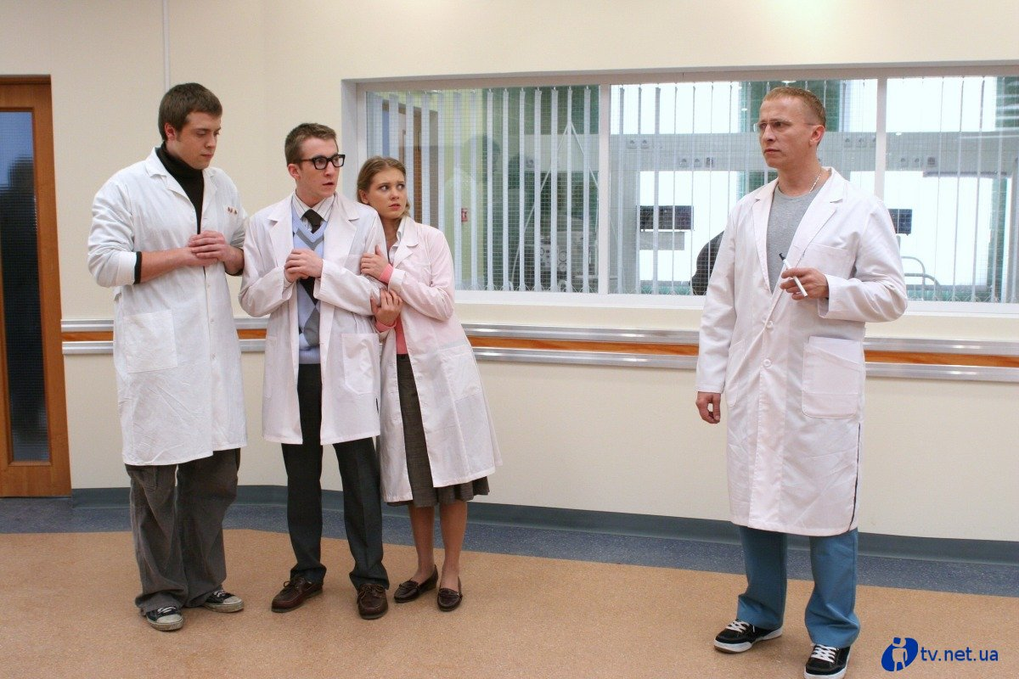
Посмотрев на своих учеников и оценив их способности, Андрей Евгеньевич придумывает метод обучения, который поможет интернам стать хорошими докторами.

Slide 16
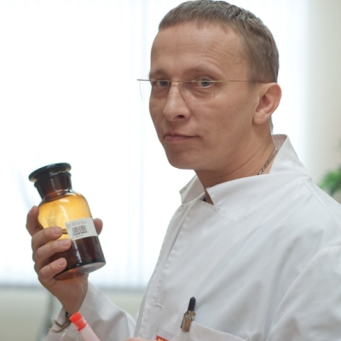
Он является опытным специалистом, в больнице на хорошем счету.

Slide 17
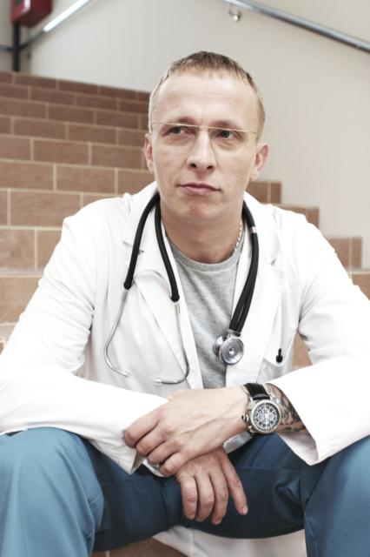
Преданный своей работе. Когда у него появилась возможность бросить работу и посвятить жизнь своему хобби, Быков решил остаться и помогать людям избавляться от болезней.

Slide 18
Это отличный показатель для современных
специалистов.

Slide 19
Студенческие имидж-проекты:
3. Разработайте имиджевую рекламу ЛНУ имени Тараса Шевченко. (Варианты: компьютерная графика, видеоряд и слоган, видеоролик).

Slide 20
Студенческие имидж-проекты:
4. Подготовьте имиджевую статью на тему «Самопрезентация».

